Slide 1
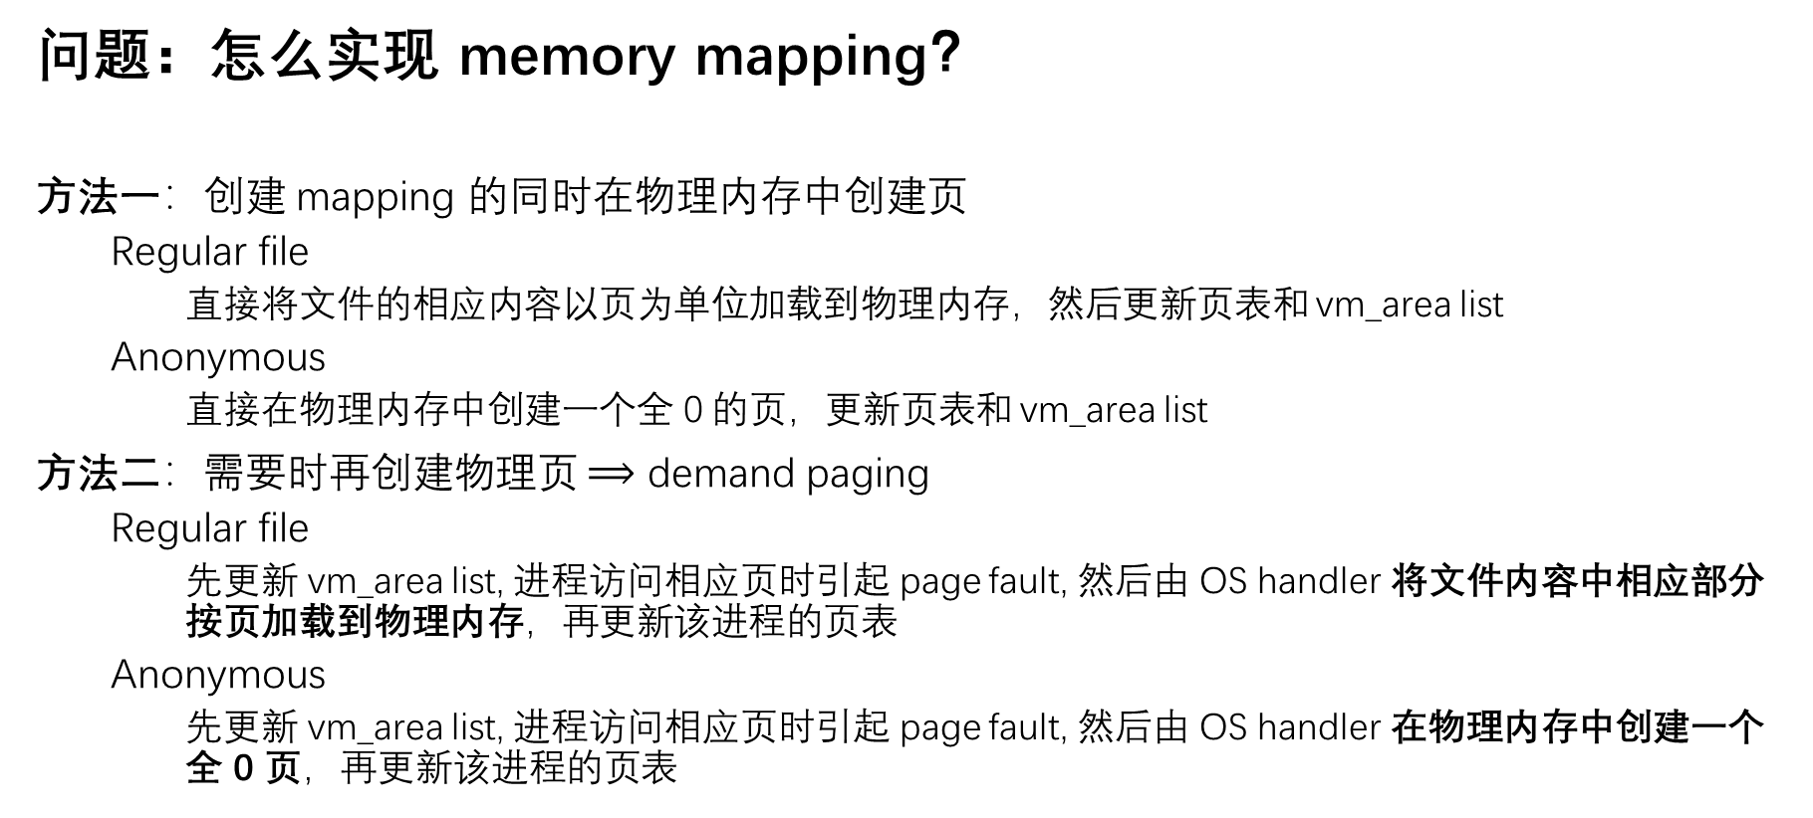
内存映射
动态内存分配
垃圾回收
内存错误
问题：怎么实现 memory mapping？
方法一：创建 mapping 的同时在物理内存中创建页
Regular file
直接将文件的相应内容以页为单位加载到物理内存，然后更新页表和 vm_area list
Anonymous
直接在物理内存中创建一个全 0 的页，更新页表和 vm_area list
方法二：需要时再创建物理页 $⟹$ demand paging
Regular file
先更新 vm_area list, 进程访问相应页时引起 page fault, 然后由 OS handler 将文件内容中相应部分按页加载到物理内存，再更新该进程的页表
Anonymous
先更新 vm_area list, 进程访问相应页时引起 page fault, 然后由 OS handler 在物理内存中创建一个全 0 页，再更新该进程的页表

Slide 2
内存映射
动态内存分配
垃圾回收
内存错误
动态vs静态
- 动态：
- 增加空间效率
- 增加了管理复杂性：可能需要额外的同步机制
- 静态：
- 空间效率低
- 简化管理
- cache的写回机制
- 虚拟内存的写入
- 单例对象实例化（懒汉模式/饿汉模式）

Slide 3
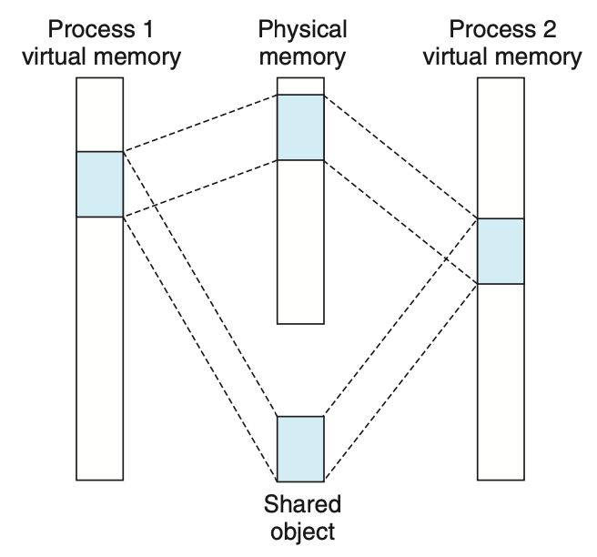
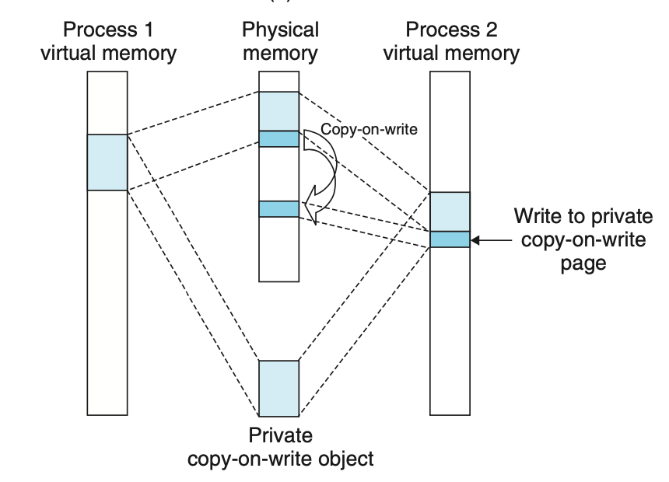
内存映射
动态内存分配
垃圾回收
内存错误
共享对象&私有对象
在读取时相同，再写入时私有对象具有私有的写时复制

Slide 4

内存映射
动态内存分配
垃圾回收
内存错误
应用：fork函数
- 只创建数据结构，并标记为只读
-对应相同的物理内存

Slide 5
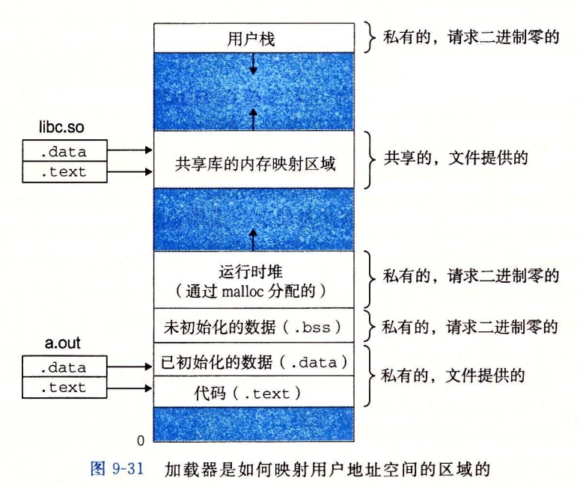
内存映射
动态内存分配
垃圾回收
内存错误
应用：execve函数
- 删除已存在的用户区域
- 映射私有区域
- 映射共享区域
- 设置PC
- 加载过程中不会创建新页，页表不变
先修改 vm_area list
- 进程访问对应页（如访问栈、从 .text 段取指令）时引起 page fault, 再创建物理页并更新页表

Slide 6
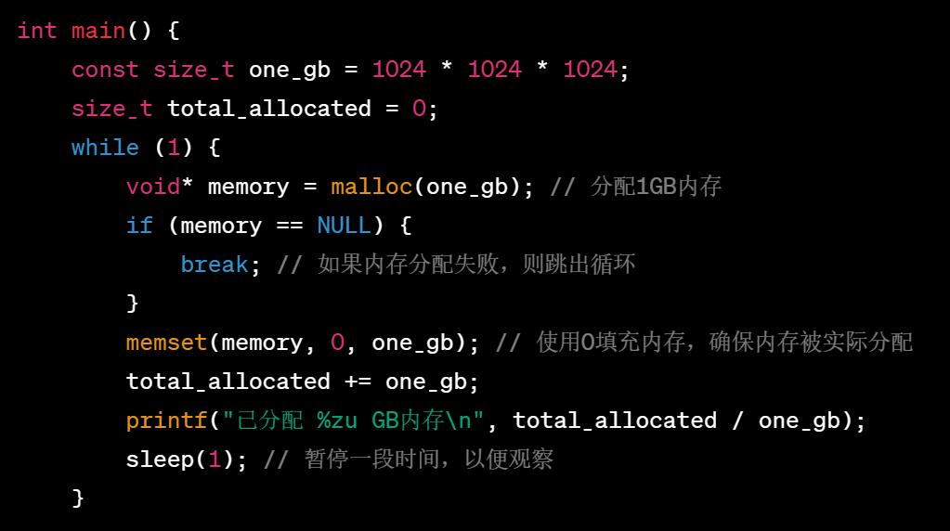
内存映射
动态内存分配
垃圾回收
内存错误
应用：Swapping

Slide 7
内存映射
动态内存分配
垃圾回收
内存错误
应用：Swapping
Q: 用户进程在不断地创建物理页，但物理内存大小有限
- 在 disk 内开辟一块空间，暂时将不够存的页放在这里
- 希望在物理内存中放置被经常访问的页 ⟹最近最少使用（LRU）算法、时钟算法或其他更复杂的算法
- 如果交换后发生缺页中断，操作系统必须从磁盘的交换空间中检索这个页面，并将其重新加载到物理内存中
- 交换操作涉及磁盘 I/O，比直接从物理内存访问数据要慢得多。因此，频繁的交换会严重影响系统性能

Slide 8
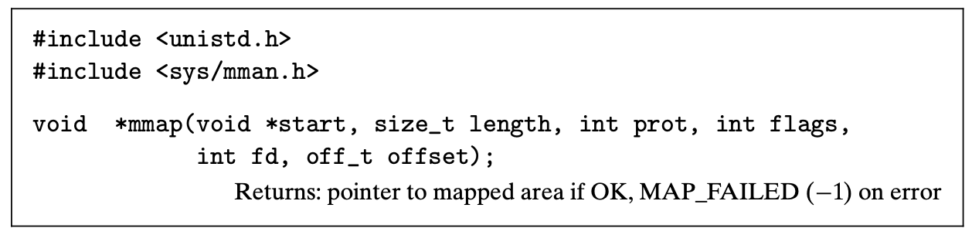
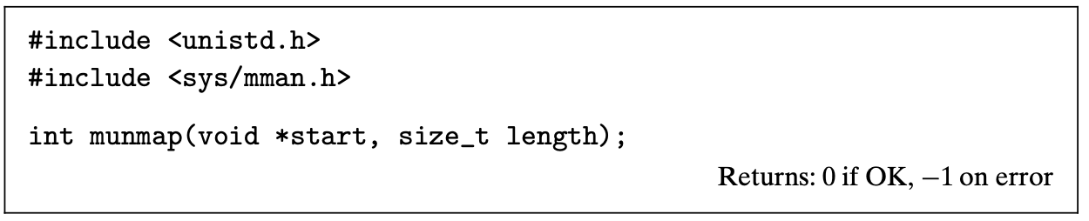
内存映射
动态内存分配
垃圾回收
内存错误
实现：mmap函数
- flags描述被映射对象
共享or私有？ 匿名or普通？
- prot描述新虚拟内存区域的访问权限

Slide 9
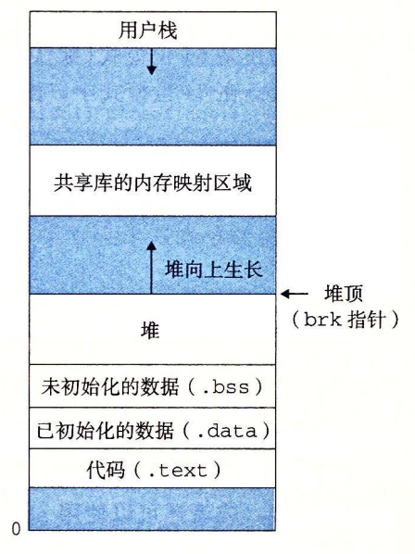
内存映射
动态内存分配
垃圾回收
内存错误
更方便：动态内存分配器
- 变长数组
- 变长栈帧是可行的，C 语言支持变长栈帧
- 不安全
- 性能不够好
- 显式分配：C、C++
- 隐式分配： Lisp、Java
Malloc和new的区别：
malloc 是C语言标准库中的一个函数，它仅分配内存，不调用任何构造函数。malloc 的返回类型是 void*，需要强制类型转换为适当的类型。
new 是C++中的一个操作符，它不仅分配内存，还会调用对象的构造函数来初始化对象。new 返回的是分配类型的指针，无需类型转换

Slide 10
内存映射
动态内存分配
垃圾回收
内存错误
更方便：动态内存分配器
静态生命周期（Static Lifetime）：
在程序开始执行时分配，并在程序终止时释放。只被初始化一次，且其值在函数调用之间保持不变。
例：全局变量和静态变量
自动生命周期（Automatic Lifetime）：
在函数内部声明，这类变量在其定义所在的块（block，通常是一个函数）开始执行时创建，在离开该块时销毁。它们的生命周期仅限于包含它们的块的执行期间。
例：局部变量
动态生命周期（Dynamic Lifetime）：
通过动态内存分配函数在堆（heap）上显式创建。不受其定义位置的限制，它们的生命周期从分配内存的那一刻开始，到使用对应的释放函数（如 free）释放它们时结束
例：通过malloc分配的内存

Slide 11
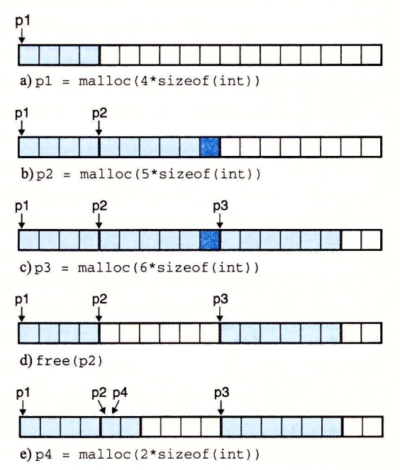
内存映射
动态内存分配
垃圾回收
内存错误
分配器的目标
- 时间：最大化吞吐率
- 吞吐率：每个单位时间完成的请求数
- 空间：改善峰值利用率
- 内部碎片
- 外部碎片
- 32位模式中，块地址总是8的倍数
- 64位模式中，块地址总是16的倍数

Slide 12
内存映射
动态内存分配
垃圾回收
内存错误
Q: 实现动态内存分配器
- 数据结构
- 放置
- 分割
- 合并
隐式空闲链表（Implicit Free List）
工作原理：
- 在隐式空闲链表中，所有的内存块（无论是已分配的还是空闲的）都按顺序排列。
- 每个块都包含一个头部信息，通常包括块的大小和分配状态（例如，是否被分配）。
- 空闲块和已分配块在物理上相邻，没有明显的区分。
查找空闲块：
当分配内存时，系统遍历整个链表，通过检查块头部的信息来判断块是否空闲，并检查其大小是否满足分配需求。
显式空闲链表（Explicit Free List）
工作原理：
- 在显式空闲链表中，所有的空闲块通过指针直接相连，形成一个链表。
- 每个空闲块包含指向链表中前一个和后一个空闲块的指针。
查找空闲块：
当分配内存时，系统只需要遍历空闲链表，而不是整个内存块列表。

Slide 13
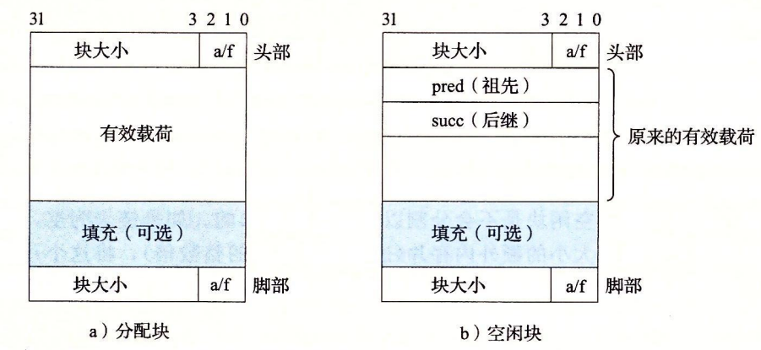
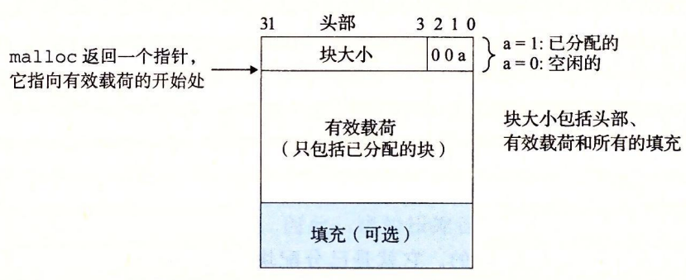
内存映射
动态内存分配
垃圾回收
内存错误
Q: 实现动态内存分配器
隐式空闲链表（Implicit Free List）
优缺点：
- 优点：实现简单，不需要额外的数据结构来维护空闲块。
- 缺点：可能导致较高的内存分配和释放时间，因为需要遍历整个列表来查找合适的空闲块。
显式空闲链表（Explicit Free List）
优缺点：
- 优点：提高了查找空闲块的效率，减少了内存分配的时间。
- 缺点：实现相对复杂，需要额外的空间来存储指向其他空闲块的指针。
- 数据结构
- 放置
- 分割
- 合并

Slide 14
内存映射
动态内存分配
垃圾回收
内存错误
Q: 实现动态内存分配器
显式空闲链表的维护：
- 后进先出LIFO：利于释放
- 按照地址顺序排序：释放需要线性时间检索，但有更高的内存利用率
缺点：
- 空闲块必须足够大、最小块大小更大
- 提高了内部碎片的程度
- 数据结构
- 放置
- 分割
- 合并

Slide 15
内存映射
动态内存分配
垃圾回收
内存错误
Q: 实现动态内存分配器
首次适应（First Fit）
工作原理：从内存块列表的开始处开始搜索，选择第一个足够大的空闲块来满足内存请求。
优点：比较快速，特别是如果有大量小的内存分配请求。
缺点：随着时间推移，可能会在内存的前端区域产生较多小的空闲块，导致内存碎片化。
下一次适应（Next Fit）
工作原理：类似于首次适应，但它从上一次查找结束的地方开始，而不是每次都从头开始。
优点：
- 减少了搜索时间，因为不需要每次都从头开始搜索。
- 有助于分散内存分配，从而可能减少碎片化。
缺点： 内存利用率低
最佳适应（Best Fit）
工作原理：搜索整个内存块列表，选择能够最紧密匹配请求大小的最小空闲块。
优点：最大化每个空闲块的使用，理论上减少了内存碎片化。
缺点：
- 搜索整个列表可能导致较高的搜索时间。
- 随着时间推移，可能导致许多非常小的空闲块，难以再被有效利用。
- 数据结构
- 放置
- 分割
- 合并

Slide 16
内存映射
动态内存分配
垃圾回收
内存错误
Q: 实现动态内存分配器
- 内存利用率：最佳适配＞首次适配＞下一次适配
- 数据结构
- 放置
- 分割
- 合并
- 搜索时间（理想情况下）：下一次适配＞首次适配＞最佳适配
* 另一种尝试：最差匹配 *
工作原理
- 在最差匹配策略中，系统会遍历空闲内存块列表，寻找并选择最大的空闲块来满足内存请求。
- 如果选中的空闲块大于所需内存，剩余部分将继续作为空闲内存保留。
优点
减少小碎片：这种方法倾向于保留较小的空闲块，以便用于较小的内存请求。

Slide 17
内存映射
动态内存分配
垃圾回收
内存错误
Q: 实现动态内存分配器
简单分离存储（Simple Segregated Storage）
工作原理：
- 内存被分割成几个固定大小的池。每个池只包含特定大小的块。
- 当请求内存时，系统选择合适大小的池，并从中分配一个块。
- 空闲块不会分割以满足分配请求
分离适配（Segregated Fit）
工作原理：
- 类似于简单分离存储
- 空闲块可选的分割，并将剩余的部分插入到适当的空闲链表中
伙伴系统（Buddy System）——分离适配的特例
工作原理：
- 内存被分割成大小为2的幂的块。
- 当请求内存时，选择最小的满足需求的块。如果块太大，就将其分割成两个“伙伴”块。
- 一个块的地址和伙伴的地址只有一位不同
- 数据结构
- 放置
- 分割
- 合并

Slide 18
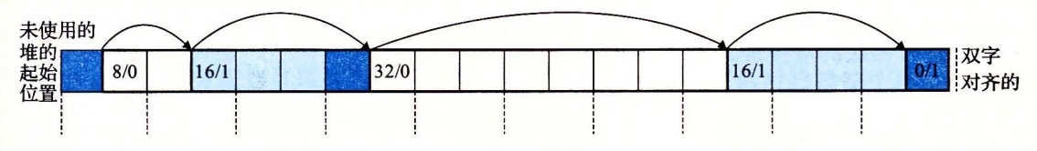
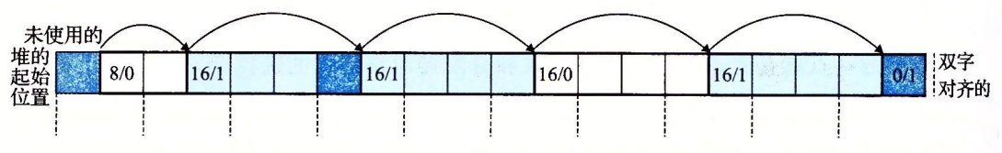
内存映射
动态内存分配
垃圾回收
内存错误
Q: 实现动态内存分配器
- 数据结构
- 放置
- 分割
- 合并
请求：3个字

Slide 19
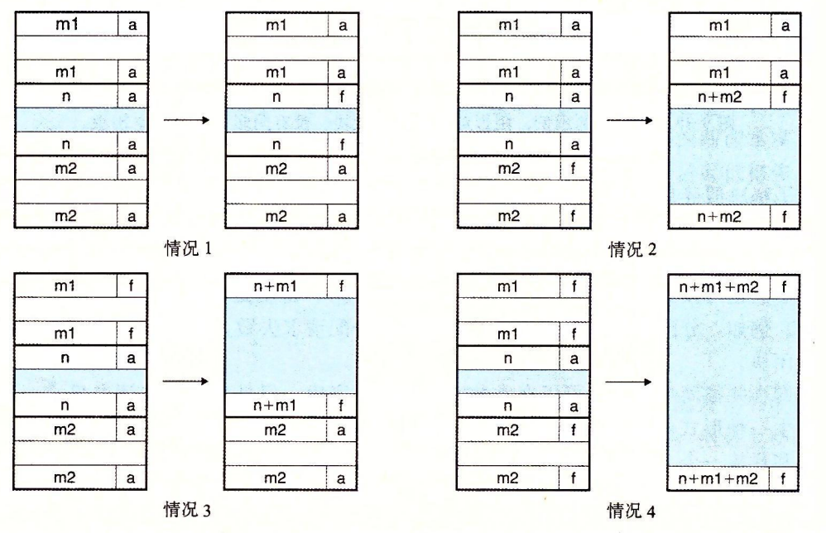
内存映射
动态内存分配
垃圾回收
内存错误
Q: 实现动态内存分配器
- 数据结构
- 放置
- 分割
- 合并
- 优化：已分配块不需要脚部

Slide 20
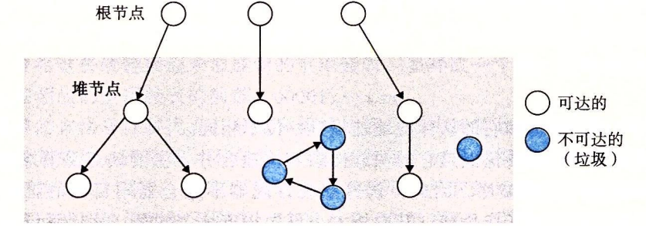
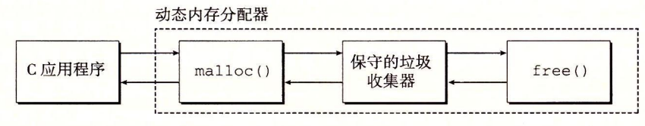
内存映射
动态内存分配
垃圾回收
内存错误
垃圾收集
- 保守的垃圾收集器：不可维持可达图的精准表示

Slide 21
内存映射
动态内存分配
垃圾回收
内存错误
垃圾收集
- 根节点：指针（栈中、寄存器中、全局/静态存储区域中）
寄存器扫描：检查所有寄存器的内容，查找指向堆的指针。
栈扫描：从当前堆栈帧（函数调用）开始向下遍历调用栈，查找包含堆指针的局部变量。
全局区域扫描：遍历程序的全局/静态存储区域，查找包含堆指针的全局变量。

Slide 22
内存映射
动态内存分配
垃圾回收
内存错误
垃圾收集
Q: C/C++为什么没有内置的垃圾收集器？
- 性能和控制：C++被设计为一种高效的语言，它提供了对底层资源的直接控制。显式内存管理使程序员能够精确控制对象的生命周期和内存使用，这对于性能敏感的应用是至关重要的。
- 确定性和可预测性：垃圾收集的执行时间通常是不确定的，这可能不适合需要精确资源管理的场景。
- 兼容性：C++保持了与C语言的向后兼容性。C语言也是一种不包含内置垃圾收集的语言，它依赖于手动内存管理。这样的设计使得C++能够无缝地与大量现有的C代码和库一起工作。
A: Mark&Sweep垃圾收集器

Slide 23
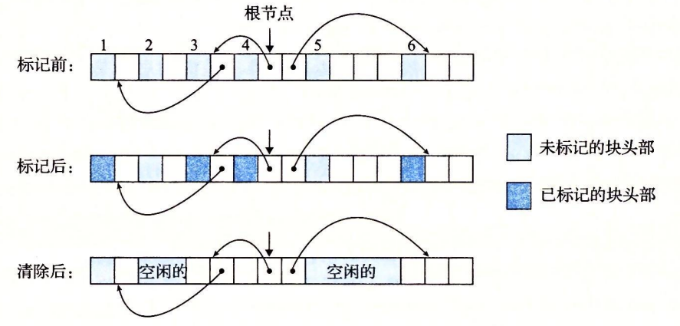
内存映射
动态内存分配
垃圾回收
内存错误
垃圾收集
A: Mark&Sweep垃圾收集器
建立在malloc包的基础上

Slide 24
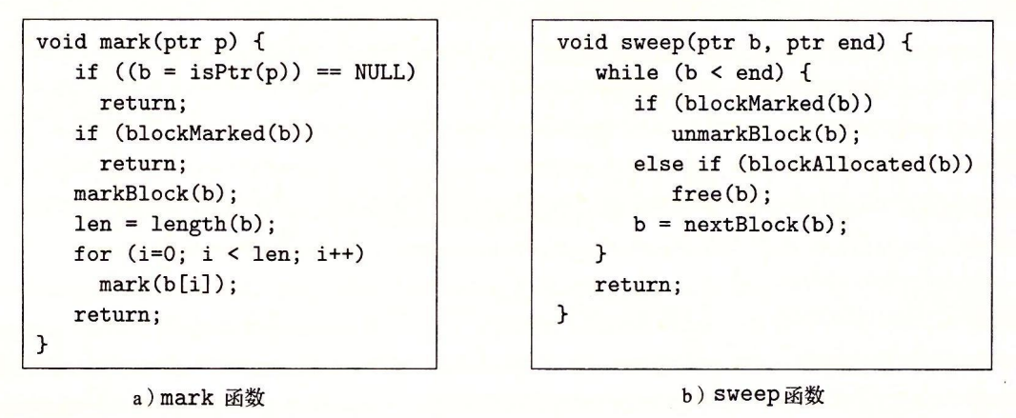
内存映射
动态内存分配
垃圾回收
内存错误
垃圾收集
A: Mark&Sweep垃圾收集器

Slide 25
内存映射
动态内存分配
垃圾回收
内存错误
内存相关错误大赏
- 我们已经接触过的：
- 间接引用坏指针：避免裸指针的使用
- 引用不存在的变量：返回局部变量
- 弄混指针和指向对象
- 弄混指针和指向对象的大小：在malloc时可能出现问题！
- 引用指针而非对象：程序不会显式报错，会很危险！
- 指针运算：ptr++
- 引起内存泄漏：要记得delete/free
- 栈缓冲区溢出：gets？使用更安全的函数！（fgets、scanf等）

Slide 26
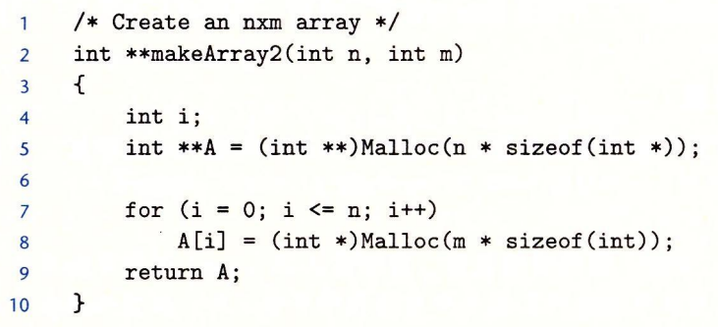
内存映射
动态内存分配
垃圾回收
内存错误
内存相关错误大赏
- 错位错误

Slide 27
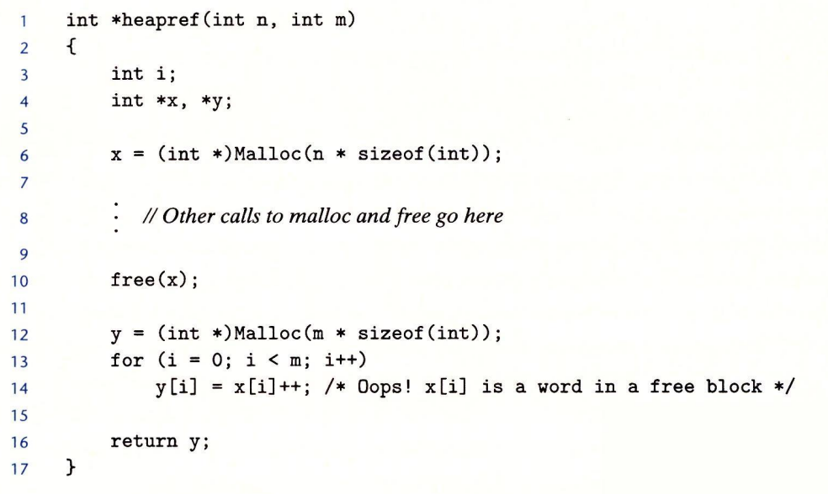
内存映射
动态内存分配
垃圾回收
内存错误
内存相关错误大赏
内存相关错误大赏
- 引用已经释放的变量

